Slide 1


成人の方で接種を検討すべきワクチン
インフルエンザ
RSウイルス
肺炎球菌
帯状疱疹
コロナ
インフルエンザワクチン
・65歳以上の方、60-64歳で心臓・腎臓・呼吸器障害のある方は 定期接種の対象（自治体から一部費用補助があります）
新型コロナワクチン
・65歳以上の方、60-64歳で心臓・腎臓・呼吸器の障害があり 身の回りの生活が極度に制限される方は定期接種の対象
・インフルエンザワクチンとの同時接種も可能
肺炎球菌ワクチンについて
島根大学医学部附属病院 呼吸器・化学療法内科
RSウイルスワクチン
・50歳以上で、慢性の呼吸器疾患（喘息、COPD、気管支拡張症など）・心疾患（心不全など）をお持ちの方はRSウイルス感染による重症化が危惧される
・小さな子供さんと同居している方はRSウイルスをもらいやすい
帯状疱疹ワクチン
・50歳以上で基礎疾患のある方に推奨
・65歳の方から５歳年齢ごとの方は定期接種の対象
・高齢になるにつれ帯状疱疹にかかりやすくなり、80歳までに3人に1人がかかるといわれている
・ワクチン接種は通常2-6カ月空けて2回行う
監修
濱口 愛、礒部 威
Ver4.1(2025/10/01）

Slide 2

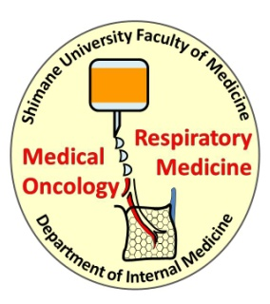
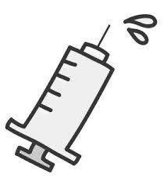
肺炎を予防して
健康寿命を延ばしましょう
肺炎球菌ワクチンは2種類あります
PCV21（キャップバックス®）
PCV20（プレベナー20®）
PCV15（バクニュバンス®）
PPSV23
（ニューモバックス®）
肺炎は日本人の死因の上位にあります
2024年の死亡順位 |  | 死亡者数
1 | がん | 384 099
2 | 心疾患 | 226 277
3 | 老衰 | 206 882
4 | 脳血管疾患 | 102 808
5 | 肺炎 | 80 171
6 | 誤嚥性肺炎 | 60 190
・自己負担での接種となる
・2022-2024年における血清型のカバー率は
キャップバックス（78％）、プレベナー20（50％）、バクニュバンス（35％）
・65歳の方は公費助成により初回接種 費用が安くなる
・5年で効果は消失する
肺炎球菌は 肺炎の原因菌の トップです
肺炎球菌ワクチンの接種スケジュール
「65歳以上の成人に対する肺炎球菌ワクチン接種の考え方（2025年9月）参照」
パターン1
65歳で市町村から 接種費用助成の
お知らせが届いた方
パターン2
66歳以上で
過去にニューモバックスを接種したことがある方
パターン3
66歳以上で
過去にニューモバックスを
接種したことがない方
こんな方は肺炎に注意が必要です
①65歳以上の方 ②施設入所中の方
③65歳未満で以下のような基礎疾患を持つ方
・慢性呼吸器疾患（COPDなど）
・心臓、肝臓、腎臓の慢性疾患 ・糖尿病 など
インフルエンザやコロナ感染後に続発して肺炎球菌肺炎に なりやすいことも分かっています
ニューモバックス （公費助成あり）
プレベナー20 又はキャップバックス
（又はバクニュバンス）
ニューモバックス接種から1年以上空けて
プレベナー20 又は キャップバックス
バクニュバンス接種者のみ
1年以上空けて
ニューモバックス接種
肺炎球菌ワクチンは肺炎球菌による感染症を予防し重症化を防ぎます
あなたはパターン（ )です。
□（ ）を接種しましょう
□1年空けて（ ）を接種しましょう
肺炎球菌が血液や髄液などで増殖する侵襲性肺炎球菌感染症は、高齢者に多く、重症肺炎や、敗血症（血流感染症）、 髄膜炎といった重篤な状態に進むことがあります。
接種後の副反応として注射部位の疼痛、紅斑、硬結などが
見られることがあります
過去にプレベナー13を接種した方
→1年以上空けてプレベナー20を接種できます
過去にプレベナー13、バクニュバンス、プレベナー20を接種した方
→1年以上空けてキャップバックスを接種できます
他のワクチンとの接種間隔についてはかかりつけ医と相談してください

